Slide 1
Nejprve v nejobecnější rovině, co je součástí výzkumu
Výzkumník musí být schopen pozorovat a zaznamenávat, co vidí.
Pozorování zahrnuje uvědomění, proč se danou věcí zabýváme.
Pozorování obvykle předchází studium problému v literatuře:
- získáme předpoklad, co uvidíme
- posoudíme, zda to co vidíme, odpovídá předpokladu
- zdůvodníme pozorované skutečnosti
Záznam pozorovaného musí být přímočarý a promyšlený.
Záznam sestává z:
toho, co jsme viděli
naší interpretace pozorovaného jevu
úvahy o důsledcích/významu viděného

Slide 2
Není nerozumné strávit až 20 % celkového času výzkumu plánováním.
Dobře sestavený plán výzkumu
maximalizuje množství použitelných informací, které získáme
minimalizuje promarněné úsilí (ušetří čas v terénu) a neužitečná data
PLÁNOVACÍ KROKY:
Nastol si otázku (nebo řadu otázek)
Vyber si metody výzkumu
Sesbírej potřebné informace
Analyzuj tyto informace
Odpověz na otázku

Slide 3
Jaká je moje výzkumná otázka?
Nejobtížnější krok v projektu, obvykle nejvíce zanedbávaný.
Efektivita jakéhokoliv geografického výzkumu závisí mnohem méně na výběru metod, než na kvalitě výzkumné otázky, kterou si položíme.
NEJDŘÍVE ZJISTI K ČEMU TVŮJ VÝZKUM MÁ SLOUŽIT, PAK METODAMI NECH SE SOUŽIT.
Úplně první otázka by ovšem mohla znít:
Je tento výzkum potřeba?

Slide 4
Co předchází tomu, než si zformulujeme výzkumnou otázku?
Co bude zkoumaným objektem?
Jakou věc (objekt) budu zkoumat?
NAPŘÍKLAD: max/min průtoky, křivolakost koryta, břehové nátrže, pobytové stopy bobra, říční dřevo, …
V jakém prostorovém měřítku?
K čemu hodlám použít výsledky?
Jaké budou cíle výzkumu?
Je třeba je jasně formulovat
Mají odrážet povahu a rozsah řešeného problému
Musí být uskutečnitelé s dostupnými zdroji (čas, rozpočet)

Slide 5
Formulace výzkumné otázky v obecné rovině.
JE ŘEKA ZNEČIŠTĚNÁ?
Konkretizace, zpřesnění otázky
JE ŘEKA ZNEČIŠTĚNÁ? Jedná se o specifickou a kvantitativní otázku?
Jedná se o částečně specifickou, nikoliv ale kvantitativní otázku. Otázku je třeba dále vydefinovat (specifikovat) a vtisknout jí testovatelnou formu.
Obecná otázka
Je řeka znečištěná?
Informace / data
Specifikace
Definuj znečištění
Informace / data
Kvantitativní otázka
Změř konkrétní polutant

Slide 6
Přípravná fáze projektu
V této fázi nám nejasné obrysy výzkumu vykrystalizují do specifické, přesné výzkumné otázky.
Co proto můžeme udělat?
prohlédneme si mapy, letecké snímky, fotografie
vymezíme studované území, volíme místa pro sběr dat
navštívíme území (rekognoskace)
naplánujeme čas pro terénní práce
prostudujeme literaturu
literatura o objektu, který zkoumáme
literatura o metodách, kterými se tento objekt studuje

Slide 7
Výběr vhodných metod řešení
Ve chvíli, kdy máme, předpokládejme, rozumnou otázku
volíme pracovní metody (+ související techniky)
uvažujeme o potenciálních zdrojích dat
Metody mohou zahrnovat:
techniky sběru dat
způsoby statistického vyhodnocení
numerické modely
Zvážíme výhody a nevýhody dostupných metod v závislosti na: dostupném vybavení; času, který máme k dispozici; našim zkušenostem; počtu lidí, kteří nám pomůžou
Ujasníme si: --- co budeme měřit, --- kdy a jak to budeme měřit, ---- jak budeme analyzovat data

Slide 8
CO BUDEME MĚŘIT?
Zvolíme si proměnné (parametry), které budeme v terénu mapovat/měřit
Typ a množství sbíraných dat vyplývají z:
cílů výzkumu
požadované podrobnosti výzkumu
výše rozpočtu
KDY A JAK TO BUDEME MĚŘIT?
jednorázový sběr dat
monitorovací studie (až několik let)
Sestavíme si předběžný plán sběru dat v terénu
JAKÝ JE POŽADOVANÝ POČET MĚŘENÍ/VZORKŮ?
Je třeba zajistit dostatečný počet měření či odebraných vzorků, aby bylo dosaženo cílů studie
Nadměrný počet měření/vzorků → ztráta času, plýtvání prostředky

Slide 9
JAK DATA STATISTICKY VYHODNOTÍME?
Analýza na zkoušku → vychytání problémů se statickou analýzou (pomůže vyjasnit předpoklady a omezení plánovaných statistických metod)
Plán terénních prací by měl obsahovat:
přehledovou mapu s polohou výzkumných lokalit
seznam měřených/mapovaných charakteristik
časový harmonogram terénních prací
počet měření/vzorků, které musíme získat

Slide 10
Sběr informací, pilotní studie
Předtím, než se pustíte do úplně nového výzkumného tématu, je dobré prozkoumat půdu pod nohama:
Literatura k věci
PILOTNÍ STUDIE v terénu
ověřujeme funkčnost metodiky, kterou jsme si navrhli
během pilotní studie se v terénu ukážou problémy praktické povahy
během pilotního výjezdu se seznámíme s terénním vybavením a osvojíme si terénní metody, které budeme používat
Při pilotní studii můžeme zjistit, že ve stávající podobě je výzkum neproveditelný a musíme ho přeplánovat

Slide 11
Analýza a prezentace výsledků
Během plánování je dobré si navrhnout postup, jak z naměřených dat získat výsledky
opatříme si statistický sw a seznámíme se s ním
Popřemýšlíme o grafických výstupech pro znázornění trendů v datech a shrnutí výsledků
Zvolíme si vhodný formát pro prezentaci dat
Bude to studentská kvalifikační práce, článek v časopise, výzkumná zpráva pro státní organizaci, expertíza, … ?

Slide 12
Chyby a nepřesnosti, přesnost a správnost
MOŽNÉ PŘÍČINY CHYB
špatně navržený způsob vzorkování
ledabylé měření
špatně zkalibrované přístroje
nevhodně vybrané lokality měření
Chyby ovlivní, do jaké míry se výsledky z našeho vzorkovacího výběru přibližují skutečným hodnotám základního souboru.
Chyba v odhadu parametrů základního souboru – říká, jak se liší odhadovaná hodnota statistické veličiny od skutečné hodnoty základního souboru (např. odhadovaný průměr od skutečného průměru)
Chyba odhadu může být vyjádřena pomocí intervalů spolehlivosti.
Chyba měření – rozdíl mezi námi změřenou hodnotou a skutečnou hodnotou

Slide 13
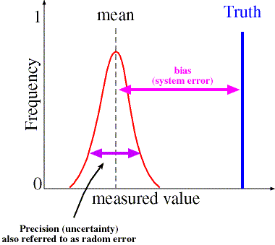
Chyby z měření
Chyby (nejistoty) jsou dvojího druhu:
- náhodné
vyvolány časovými změnami přístrojů, chemikálií, operátora (tebe!)
- systematické („bias“)
vyvolány hlubšími příčinami, často se jedná o vadu přístroje, obtížně detekovatelné
Výsledky pozorování nebo experimentu jsou ovlivněny experimentem samotným.
Při získávání dat je třeba posoudit jejich přesnost a správnost.
Přesnost = reprodukovatelnost údajů při opakovaných měřeních
Správnost = míra přiblížení měřených údajů k reálným hodnotám
Kvantifikace chyb – pokud známe velikost chyby (průměr ± směrodatná odchylka) je třeba ji zahrnout do dalších výpočtů (sčítání, násobení, umocňování).

Slide 14
Způsob sběru dat v terénu (vzorkovací strategie)
Vzorkování (sampling) = výběr části základního souboru (populace) ve zkoumaném území, která bude reprezentovat celý soubor (populaci)
Důležitá otázka:
Reprezentuje můj výběr (vzorek) charakteristické rysy základního souboru, který zkoumám?
Replikace
Randomizace
Vzorkovací strategie se vybírá podle: - měřené veličiny, - souvisejících nákladů, - času k dispozici, - vzdálenosti mezi lokalitami, - statistické efektivity, - měřících technik

Slide 15
Přehled základních vzorkovacích strategií
Jednoduchý náhodný výběr
Každý prvek souboru má stejnou šanci být vybrán, žádný prvek není zařazen do výběru dvakrát.
Stratifikovaný náhodný výběr
Pokud náš měřený parametr vykazuje zřetelný vzor (pattern), tak se soubor se rozdělí do několika podsouborů (vrstev).
Vrstvy se výrazně liší, ale uvnitř jsou homogenní.
Variantou je proporcionální náhodný výběr.
Shlukový výběr
Shluky se moc neliší, ale uvnitř jsou výrazně heterogenní.
Každý shluk by měl být reprezentativní z hlediska variability celé populace.
Dvoustupňový výběr
Varianta předchozích postupů, provádí se opětovně vzorkování z odebraného vzorku.
Systematický výběr
Vzorkování probíhá s jednotným krokem.
Sekvenční výběr
Vzorkování probíhá dokud nedosáhneme požadované přesnosti.

Slide 16
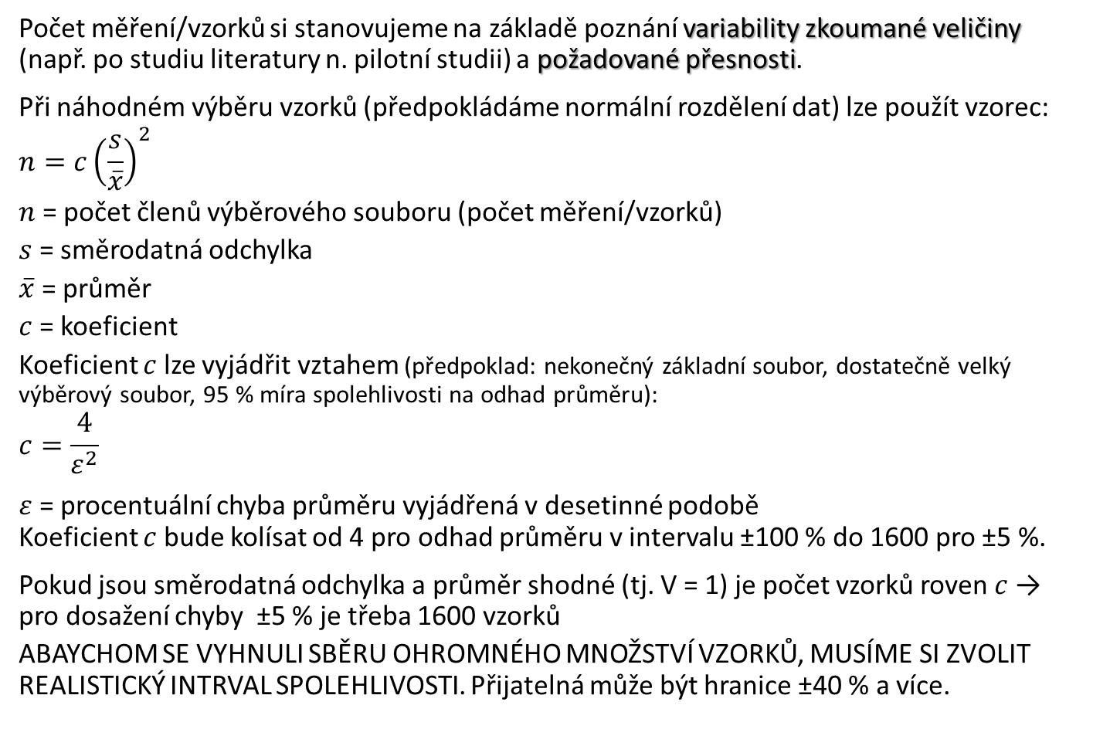
Velikost vzorku
Počet měření/vzorků si stanovujeme na základě poznání variability zkoumané veličiny (např. po studiu literatury n. pilotní studii) a požadované přesnosti.
Při náhodném výběru vzorků (předpokládáme normální rozdělení dat) lze použít vzorec:
$$n=c{\left(\frac{s}{\overline{x}}\right)}^{2}$$
$n$ = počet členů výběrového souboru (počet měření/vzorků)
$s$ = směrodatná odchylka
$\overline{x}$ = průměr
$c$ = koeficient
Koeficient $c$ lze vyjádřit vztahem (předpoklad: nekonečný základní soubor, dostatečně velký výběrový soubor, 95 % míra spolehlivosti na odhad průměru):
$$c=\frac{4}{ε^{2}}$$
$ε$ = procentuální chyba průměru vyjádřená v desetinné podobě
Koeficient $c$ bude kolísat od 4 pro odhad průměru v intervalu ±100 % do 1600 pro ±5 %.
Pokud jsou směrodatná odchylka a průměr shodné (tj. V = 1) je počet vzorků roven $c$ → pro dosažení chyby ±5 % je třeba 1600 vzorků
ABAYCHOM SE VYHNULI SBĚRU OHROMNÉHO MNOŽSTVÍ VZORKŮ, MUSÍME SI ZVOLIT REALISTICKÝ INTRVAL SPOLEHLIVOSTI. Přijatelná může být hranice ±40 % a více.

Slide 17
Jak zvolit počet měření?
Počet měření/vzorků bude kompromisem mezi:
požadovanou přesností
rozpočtem
počet vzorků na jednotlivých úrovních
počet lokalit + počet měření na lokalitě
Obvykle určíme max. počet vzorků podle času, počtu pracovníků a dostupných financí, potom hodnotíme, zda takový počet vzorků zabezpečí požadovanou přesnost.
OBECNĚ:
Na lokalitě vzorkujeme velkým počtem malých vzorků, raději než malým počtem velkých vzorků.
Raději navštívíme více lokalit, v rámci kterých nebudeme ale vzorkovat tak nahusto.
Odebereme více vzorků z vrstvy, která je větší nebo má větší vnitřní variabilitu v datech.
Korigujeme nároky na odběr vzorků z velkého počtu míst podle cestovních nákladů.

Slide 18
Co může náš výzkum překazit?
Faktory, které ovlivňují výsledek výzkumu:
institucionální
politické
terénní podmínky (počasí, vodní stavy na řekách, přístupnost lokality, …)
chování a přirozená variabilita zkoumaného jevu
statistické faktory

Slide 19
Bezpečnost a ochrana zdraví při práci
Při práci v laboratoři, v terénu, v jídelně☺ se mohou přihodit nehody (úrazy).
Legislativní rámce
262/2006 Sb. zákoník práce
309/2006 Sb. zákon o zajištění dalších podmínek bezpečnosti a ochrany zdraví při práci
251/2005 Sb. zákon o inspekci práce (ve změnách 230/2006 Sb. a 213/2007 Sb.)
48/82 Sb. (vyhláška) základní požadavky k zajištění bezpečnosti práce (změna v r. 2005)
Hodnocení rizika – archivuje se záznam o provedeném hodnocení
Hazard = potenciál pro vznik škody, který je přítomný v každém druhu činnosti
Riziko = pravděpodobnost s jakou se tento potenciál projeví
Nakládání s nebezpečnými látkami a přípravky – je třeba zajistit bezpečnou manipulaci, používání, skladování a následnou likvidaci odpadů
http://www.sci.muni.cz/bezpecnost/chm_web/index.htm
Odlišnosti bezpečnostních opatření v laboratoři a v terénu
Laboratoř: je třeba zajistit bezpečnou manipulaci a práci s chemickými látkami a zařízením laboratoře, bezpečnostní pokyny jsou závislé na povaze laboratoře
Terén: formy nebezpečí jsou závislé na povaze místa, použitých pomůckách, nepředvídatelnosti počasí a dalších neočekávaných okolnostech
- vhodné oblečení a obuv
- další vybavení: lékárnička, mobil, mapa, GPS, kompas, baterka, píšťalka, hodinky

